Slide 1
10 aastat KOVide auditeerimispädevuse laiendamisest Omavalitsuse auditites tehtud olulisemate soovituste täitmise ülevaade Airi Mikli, kohaliku omavalitsuse auditi osakonna peakontrolör HOL volikogu 20.aprill 2016, Tallinn

Slide 2
Kohaliku omavalitsuse auditi osakond 2006 - 2016
64 auditit ja muu tööd
100% KOVe hõlmatud auditi ja mitme ülevaatega
86%-s KOVides tehtud kohapealseid kontrollitoiminguid
Tallinna linn, Audru, Harku ja Rae vald – enim auditeeritud KOVid
10 kuud auditite kestus keskmiselt
200st KOVide arendamiseks tehtud soovitustest 2/3 täidetud ja 1/3 täitmata soovitust
64% - 87% on auditeeritavate tagasiside aastate lõikes (hea tulemus 60%)
11 audiitorit, 3 auditijuhti, 1 peakontrolör
6 inimest töötab osakonna loomisest alates

Slide 3
Kohapealsed kontrolli-toimingud KOVides

Slide 4
Kohapealsed kontrollitoimingud KOVides maakonniti (2016 veebruari seisuga)

Slide 5
Kohapealsed kontrollitoimingud Harjumaal

Slide 6
Auditeeritavate tagasiside

Slide 7
Auditites käsitletud peamised teemad

Slide 8
Maakondlike omavalitsusliitude tegevus ja sisekontrollisüsteemi toimimine, 2012
Kavandada üldkoosoleku koosolekute päevakorras arutelu ja otsuse tegemine, et :
määrata kindlaks juhatuse liikmetele ja tegevjuhile tasu ja hüvitiste maksmist reguleeriv kord
määrata revisjonikomisjoni või revidendi ülesandena kindlaks kontrollida korruptsioonivastases seaduses ettenähtud piirangutest kinnipidamist iga majandusaasta lõppedes
määrata kindlaks abinõud, mis tagaksid riigihanke piirmäärast väiksemas summas ostude tegemisel hangete hea tava järgimise
täiendada põhikirja juhatuse ülesandega koostada eelarveaasta lõppedes eelarve täitmise aruanne ning esitada see üldkoosolekule kinnitamiseks
täpsustada tegevjuhi ja juhatuse rolle ning määrata kindlaks kord, kuidas vältida huvide konflikti tegevjuhi tegevuses
parandada revisjonikomisjoni tegevust liidu majandustegevuse kontrollimisel.

Slide 9
Riigile tehtud soovituste jagunemine ministrite (sh haldusala) vahel

Slide 10
Ministritele tehtud soovituste täitmine

Slide 11
Soovituste täitmine

Slide 12
Kaugsuhtlus Riigikontrollis
Zoom Conference näitel
www.zoom.us

Slide 13
Esmalt saadetakse kutse e-kirja teel
Saadetakse osalejatele unikaalne sessiooni kood
Edasi tuleb järgida ekraanijuhiseid programmi käivitumisel
Täpsemad juhtnöörid saadame juba koos kutsega

Slide 14
Edasi käivitub automaatselt kaugsuhtlus
Suhtlusvõimalused:
Audio-video
Ekraani ja programmide ühiskasutus
Kirjalikud märkmed

Slide 15
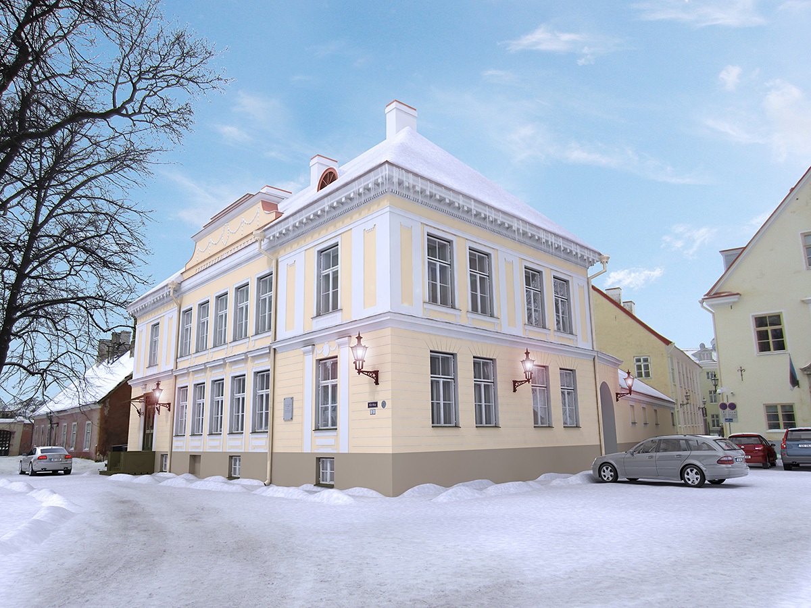

Slide 16
Riigikontrolli aruannete täistekstid kättesaadavad www.riigikontroll.ee

